Slide 1
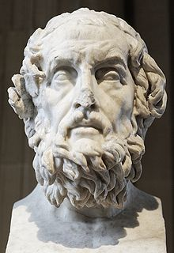
Гомер
Гомер (греч. Ὅμηρος) — легендарный древнегреческий поэт-сказитель, которому приписывается создание «Илиада» и «Одиссея»

Slide 2


Неизвестная жизнь Гомера
Значение имени «Гомер» (оно впервые встречается в VII веке до н. э., когда Каллин Эфесский назвал его автором «Фиваиды») пытались объяснить ещё в античности, предлагались варианты «заложник» (Гесихий), «следующий за» (Аристотель) или «слепец» (Эфор Кимский), «но все эти варианты так же неубедительны, как и современные предложения приписать ему значение „слагатель“ или „аккомпаниатор“. <...> Данное слово в своей ионийской форме Ομηρος — практически наверняка реальное личное имя».[3]
Место рождения Гомера неизвестно. За право называться его родиной боролись семь городов: Смирна, Хиос, Колофон, Саламин, Родос, Аргос, Афины. Как сообщают Геродот и Павсаний, умер Гомер на острове Иос архипелага Киклады. Вероятно, «Илиада» и «Одиссея» были сложены на малоазийском побережье Греции, заселенном ионийскими племенами, или на одном из прилегающих островов. Впрочем, гомеровский диалект не дает даже точных сведений о племенной принадлежности Гомера, так как представляет собой сочетание ионийского и эолийского диалектов древнегреческого языка. Существует предположение, что гомеровский диалект представляет собой одну из форм поэтического койнэ, сформировавшегося задолго до предполагаемого времени жизни Гомера.
О жизни и личности Гомера достоверно ничего не известно.
Ясно, однако, что «Илиада» и «Одиссея» были созданы значительно позже описываемых в них событий, но раньше VI века до н. э., когда достоверно зафиксировано их существование. Хронологический период, в котором локализует жизнь Гомера современная наука, — приблизительно VIII век до н. э.

Slide 3

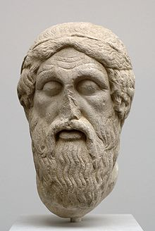
Традиционно Гомер изображается слепцом. Наиболее вероятно, что это представление исходит не из реальных фактов жизни Гомера, а представляет собой реконструкцию, характерную для жанра античной биографии. Поскольку многие выдающиеся легендарные прорицатели и певцы были слепыми (например, Тиресий), по античной логике, связывавшей пророческий и поэтический дар, предположение о слепоте Гомера выглядело весьма правдоподобным. Кроме того, певец Демодок в «Одиссее» слепой от рождения[1], что также могло восприниматься автобиографично.
Существует предание о поэтическом поединке Гомера с Гесиодом, описанное в сочинении «Состязание Гомера и Гесиода», созданном не позднее III в. до н. э., а по мнению многих исследователей, и значительно раньше[2]. Поэты якобы встретились на острове Эвбее на играх в честь погибшего Амфидема и читали каждый свои лучшие стихи. Царь Панед, выступивший судьей на состязании, присудил победу Гесиоду, так как тот призывает к земледелию и миру, а не к войне и побоищам. Впрочем, симпатии аудитории были на стороне Гомера.
Кроме «Илиады» и «Одиссеи» Гомеру приписывается ряд произведений, несомненно созданных позднее: «гомеровы гимны», комическую поэму «Маргит» и др.

Slide 4
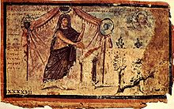
Художественные особенности
Одна из важнейших композиционных особенностей «Илиады» — «закон хронологической несовместимости», сформулированный Фаддем Францевичем Зелинским. Он состоит в том, что «У Гомера никогда рассказ не возвращается к точке своего отправления. Отсюда следует, что параллельные действия у Гомера изображаемы быть не могут; поэтическая техника Гомера знает только простое, линейное, а не двойное, квадратное измерение»^{[6]}. Таким образом, иногда параллельные события изображаются как последовательные, иногда же одно из них лишь упоминается или даже замалчивается. Этим объясняются некоторые мнимые противоречия в тексте поэмы.
Исследователи отмечают связность произведений, последовательное развитие действия и цельные образы главных героев. Сравнивая словесное искусство Гомера с изобразительным искусством той эпохи, нередко говорят о геометрическом стиле поэм^{[7]}. Впрочем, о единстве композиции «Илиады» и «Одиссеи» высказываются и противоположные мнения в духе аналитизма^{[8]}.
Для Гомера характерны составные эпитеты («быстроногий», «розоперстая», «громовержец»); значение этих и других эпитетов следует рассматривать не ситуативно, а в рамках традиционной формульной системы. Так, ахейцы «пышнопоножные» даже в том случае, если они описываются не в доспехах, а Ахиллес «быстроногий» даже во время отдыха.
Стиль обеих поэм можно охарактеризовать как формульный. Под формулой при этом понимается не набор штампов, а система гибких (изменяемых) выражений, которые связаны с определенным метрическим местом строки.

Slide 5
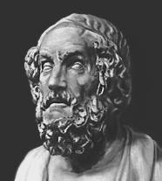
В честь Гомера назван кратер на Меркурии.
Для Гомера характерны составные эпитеты («быстроногий», «розоперстая», «громовержец»); значение этих и других эпитетов следует рассматривать не ситуативно, а в рамках традиционной формульной системы. Так, ахейцы «пышнопоножные» даже в том случае, если они описываются не в доспехах, а Ахиллес «быстроногий» даже во время отдыха.

Slide 6
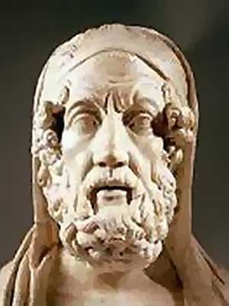
Гибок язык человека; речей для него изобильно
Всяких, поле для слов и туда и сюда беспредельно.
Гомер замечательно подтверждает свои же слова.

